Slide 1

Grupo iTTel
Information Technology & Telecommunications

Slide 2
GRUPO ITTEL
Conectando el futuro, hoy.
Somos una Empresa con vasta experiencia en el mercado de las telecomunicaciones, que reconoce el impacto y el Valor Agregado que la innovación tecnológica genera en las organizaciones y comunidades.

Slide 3
Nuestra Esencia
🚀 Nuestra Misión
Brindar soluciones integrales en tecnología y telecomunicaciones, adaptadas a las necesidades de cada cliente, garantizando calidad, eficiencia y un servicio de postventa excepcional.
👁 Nuestra Visión
Ser la empresa de tecnología y telecomunicaciones líder en la región, reconocida por nuestra innovación, confiabilidad y el compromiso con el éxito de nuestros clientes.
💎 Nuestros Valores
Compromiso, Calidad, Innovación, Confianza y Orientación al cliente. Estos pilares guían cada uno de nuestros proyectos y relaciones comerciales.

Slide 4
IT & Telco
Nuestra experiencia y desarrollos nos permiten ofrecer un servicio diferencial en el mercado.
🌐 Pioneros en Redes Neutrales
Fuimos los primeros en Argentina en implementar lo que hoy se conoce como 'Redes Neutrales' o 'Compartición de Infraestructura Telco'. Llevamos más de 10 años perfeccionando nuestros desarrollos en las más variadas jurisdicciones.
✓ Convergencia Total
✓ Sinergia Operativa
✓ SLA Premium
✓ Implementación Sustentable

Slide 5
Números que nos respaldan
10+
Años de experiencia
340+
Proyectos de éxito
99.99%
de SLA garantizado

Slide 6
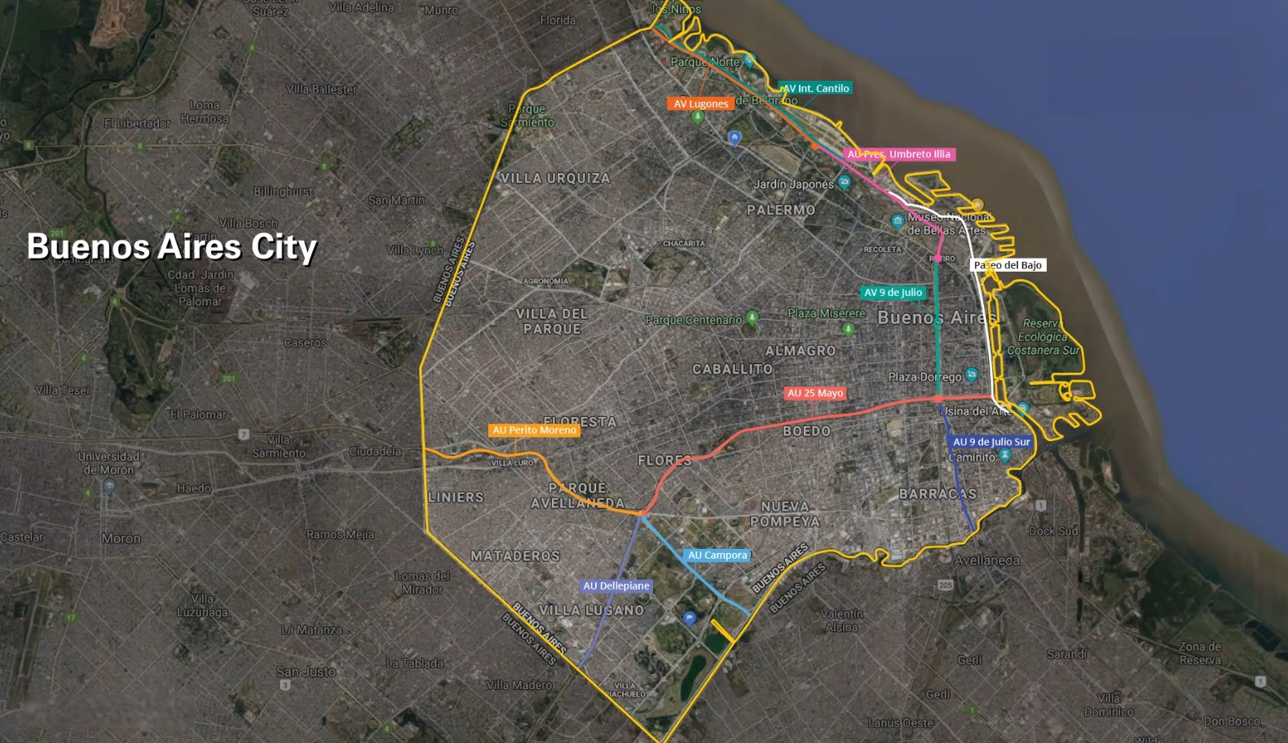
AUSA
Acuerdo iTTel – AUSA
Gestión integral de infraestructura TELCO de alto desempeño en CABA.
• Gestión de más de 1.000 km de hilos arrendados • 100+ estructuras de antenas distribuidas • SLA > 99,9% con atención 24×7×365 • Diseño, implementación y operación bajo estándares de alta disponibilidad

Slide 7
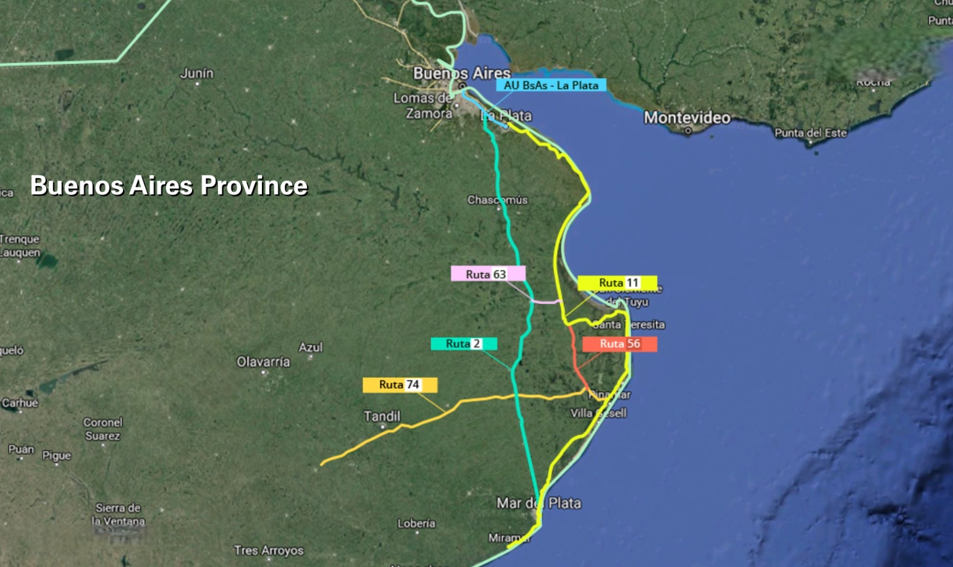
AUBASA
Acuerdo iTTel – AUBASA
Red de fibra óptica redundante y backbone estratégico CABA - La Plata.
• Red de fibra óptica con topología redundante • Backbone estratégico entre CABA y La Plata • Fibra Oscura entre CABASE y NAP La Plata • SLA contractual > 99,99% • Cuadrilla in situ con tiempo de respuesta inmediato

Slide 8

USITTEL
Red FTTH en Tandil
Despliegue de red FTTH para Internet y TV en alianza con La Usina de Tandil.
• Arquitectura GPON para Internet y TV digital • Cobertura urbana y periurbana • SLA premium orientado al usuario final • Operación centralizada con monitoreo proactivo • Web: usittel.com.ar

Slide 9

LARANET
Red FTTH en La Matanza
Diseño e implementación de red óptica pasiva con alta capacidad de crecimiento.
• Red óptica pasiva FTTH en La Matanza • Arquitectura escalable con backbone redundante • Operación 24/7 desde NOC • Implementación por etapas • Web: laranet.com.ar

Slide 10
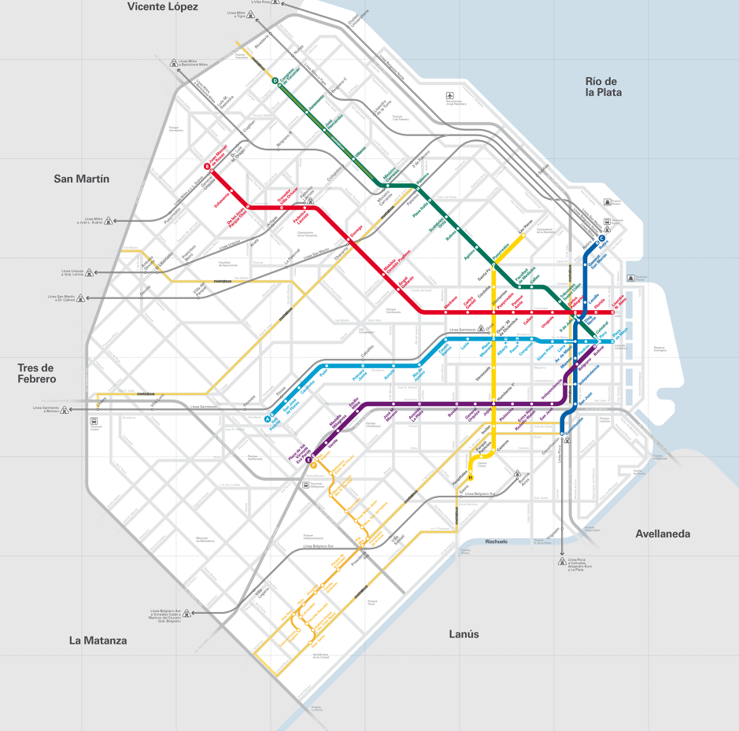
ADIFSE
Proyecto ADIFSE
Relevamiento de infraestructura en trazados ferroviarios.
• Primera etapa de relevamiento de infraestructura • Líneas: Mitre, San Martín, Sarmiento, Belgrano Sur, Gral. Roca y Tren de la Costa • Base para planificar desarrollo sustentable de redes • Optimización de operación e infraestructura TELCO

Slide 11
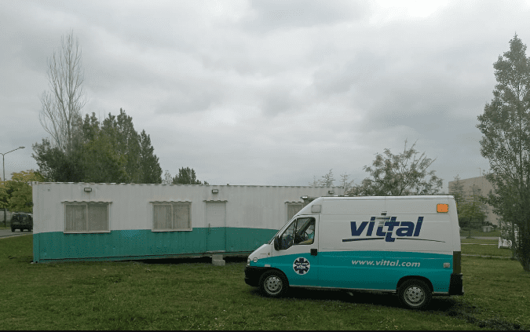
VITTAL
Videovigilancia
Sistema complejo de videovigilancia IP con grabación y acceso centralizado.
• Plataforma de Video Vigilancia offline y online • Accesible desde cualquier dispositivo con Internet • Visualización y grabación centralizada • Control remoto de cámaras • Soporte 4K, visión nocturna, detección por movimiento

Slide 12
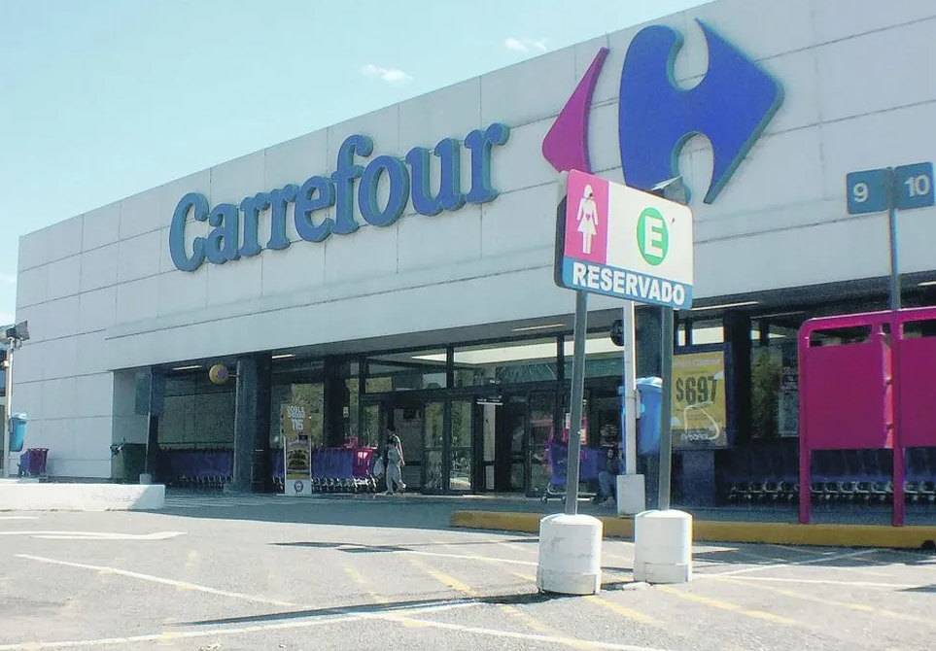
CARREFOUR
Infraestructura IT
Infraestructura tecnológica integral con conectividad y monitoreo 24/7.
• Solución integral para auto-servicio de comedor • Validación por huella digital o tarjeta de proximidad • Múltiples menús con control automático • Registro de transacciones con reportes Excel • Auditoría centralizada y escalable

Slide 13
Contactanos
📞 Teléfonos
011-5272-9000 0810-345-ITTEL (4883)
📧 Emails
administracion@it-tel.com.ar soporte@it-tel.com.ar
💼 LinkedIn
/company/grupo-ittel

